Slide 1

Unity RA
Touch Plane

Slide 2
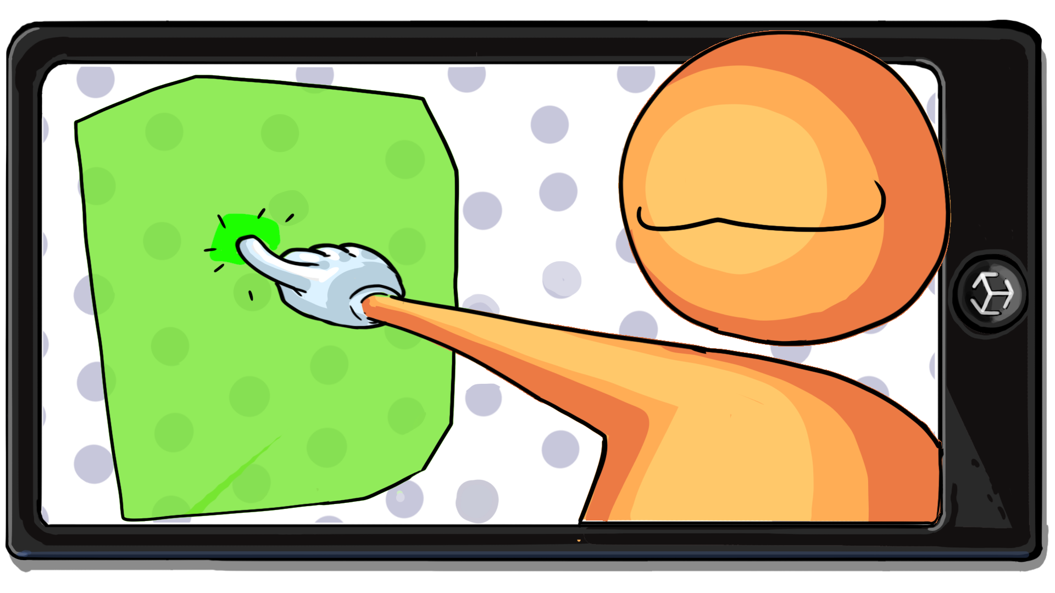
Detectando plano

Slide 3
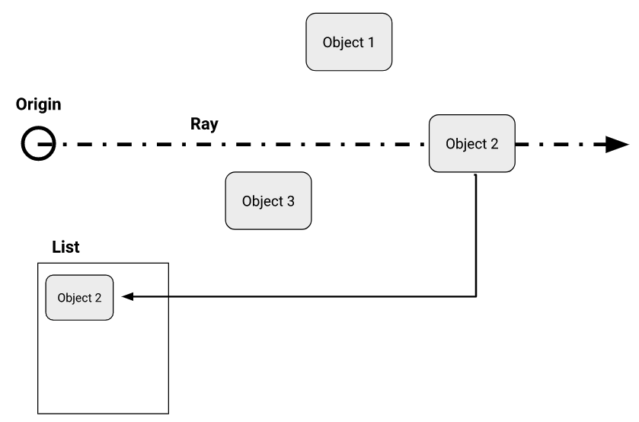
O que é raycasting?
O raycasting é o processo de projetar uma linha reta invisível (um raio ) a partir de um ponto de origem através de uma cena para determinar o que essa linha atingiria. É um pouco semelhante à pesca, onde você lança a linha para ver que peixe consegue pegar. Com o raycasting, você lança um raio para ver o que esse raio atingiria na cena.
Todos os objetos atingidos por um raio geralmente são armazenados em uma variável de lista . Você pode então acessar os objetos dentro dessa lista e fazer o que quiser com eles.
Os raycasts são muito úteis no desenvolvimento de jogos. Por exemplo, lançar um raio pode ajudar a determinar se uma arma atingiria seu alvo ou se há objetos próximos.

Slide 4
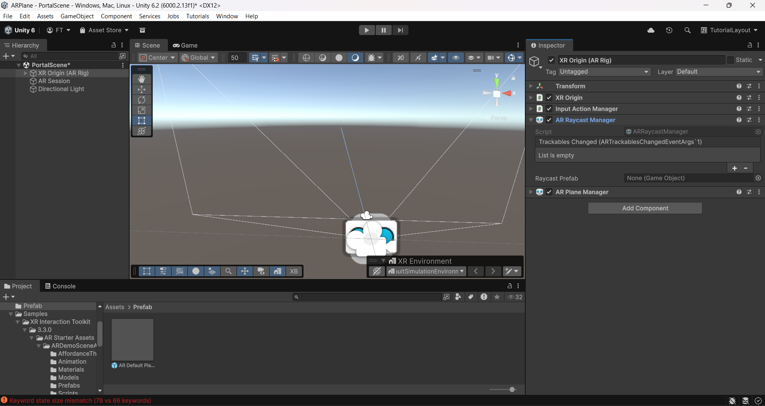
Adicione um Gerenciador de Raycast AR

Slide 5
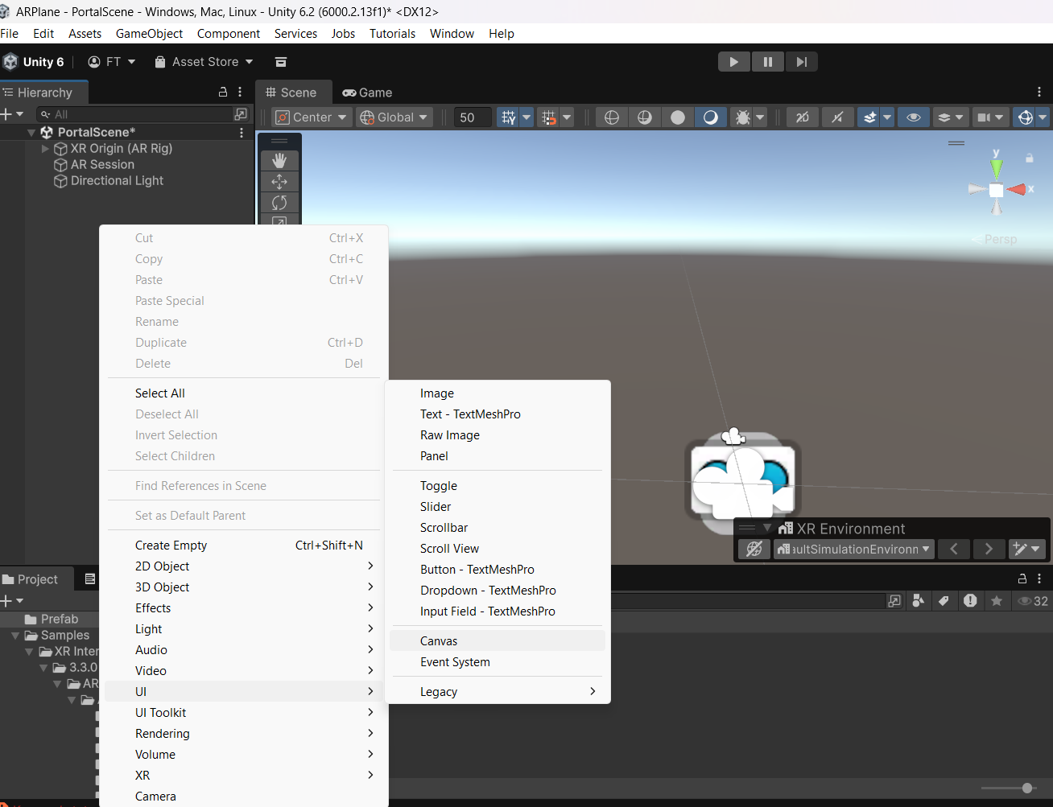
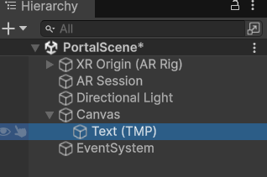
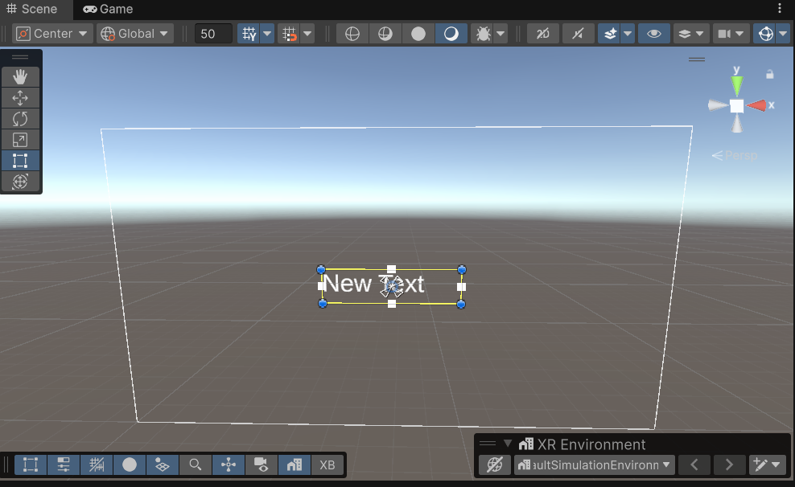
Canvas

Slide 6
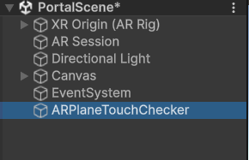
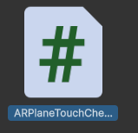
Script
Vamos utilizar nosso Canvas para realizar validação se houve toque em um plane detectado ou não
Crie um objeto vazio ARPlaneTouchChecker
Crie um Script ARPlaneTouchChecker

Slide 7
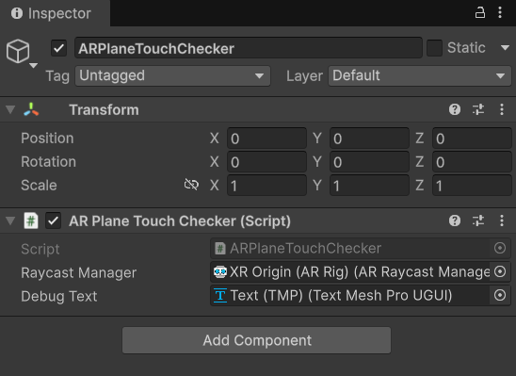
using UnityEngine;
using UnityEngine.XR.ARFoundation;
using UnityEngine.XR.ARSubsystems;
using UnityEngine.InputSystem;
using System.Collections.Generic;
using TMPro;
using UnityEngine.InputSystem.Controls;
public class ARPlaneTouchChecker : MonoBehaviour
{
public ARRaycastManager raycastManager;
public TextMeshProUGUI debugText;
private List<ARRaycastHit> hits = new();
void Update()
{
// 🔴 Verifica Touchscreen
if (Touchscreen.current == null)
{
debugText.text = "❌ Touchscreen.current NULL";
return;
}
// 🔴 Verifica se existe toque
if (Touchscreen.current.touches.Count == 0)
{
debugText.text = "Sem toque";
return;
}
//=====================Inicia se passar pelas validações
var touch = Touchscreen.current.touches[0];
// 🔴 Apenas quando o toque começa
if (touch.press.wasPressedThisFrame)
{
//Método que exibe a captura
CapturaToque(touch);
}
}
//Metodo exibir se o touch foi realizado
private void CapturaToque(TouchControl touch)
{
Vector2 touchPosition = touch.position.ReadValue();
AtualizaDebug($"Toque em: {touchPosition}");
if (raycastManager == null)
{
AtualizaDebug("❌ RaycastManager NULL");
return;
}
if (raycastManager.Raycast(touchPosition, hits, TrackableType.PlaneWithinPolygon))
AtualizaDebug("✅ Clicou em um PLANO AR");
else
AtualizaDebug("❌ Não clicou em plano");
}
//Escreve no UI
private void AtualizaDebug(string msg)
{
if (debugText != null)
debugText.text = msg;
}
}

Slide 8
